Slide 1
«Полеты птиц Изготовление мозаики в технике «рваная бумага»
Урок технологии, 1 класс
УМК «Школа России»
Подготовила:
учитель начальных классов МАОУ СОШ №18
Прокофьева Е.В.

Slide 2
Кто поет такие песни?

Slide 3
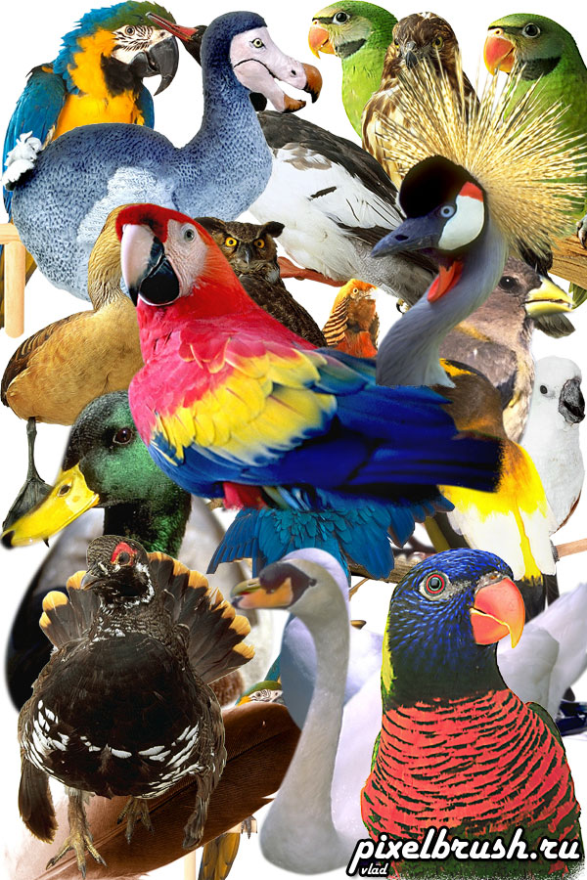
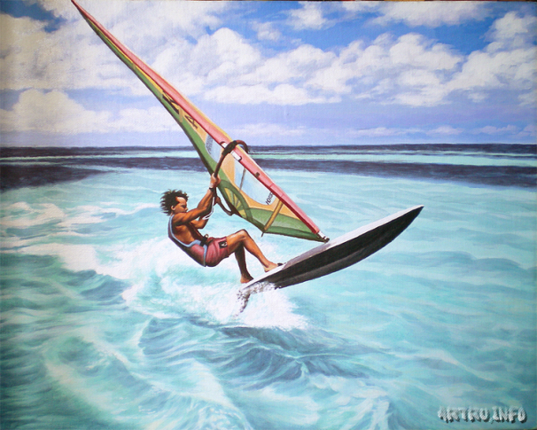
Вот такие красивые птицы живут на нашей планете

Slide 4
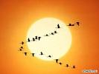
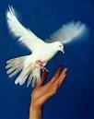
Что мы знаем о птицах?
Птицы умеют летать.
Птицы - друзья человека.

Slide 5
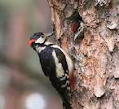
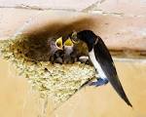
Что мы знаем о птицах?
Птицы спасают лес от насекомых.
Птиц нужно беречь. Нельзя разорять птичьи гнезда

Slide 6
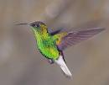
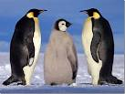
Знаете ли вы, что…
Самая маленькая птица на свете называется …
А самая большая птица – это….
Есть птицы, которые совсем не умеют летать. Это…

Slide 7
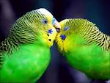
А это что за птица?
В клетке целый день сидит,
И под нос себе твердит,
Но услышав двери скрип,
Он кричит «Филипп-Филипп»,
Кеше пить быстрее дай,
Кто же это ? Попугай!

Slide 8
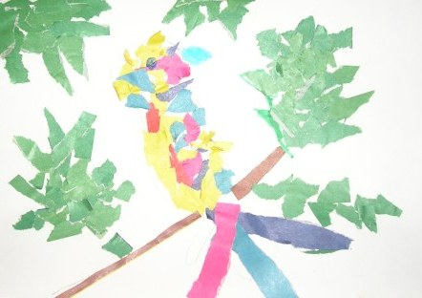
Сегодня на уроке
Мозаика «Попугай» в технике «рваная бумага»

Slide 9
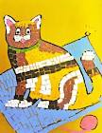
Что такое мозаика?
Мозаика- это рисунок или узор из скреплённых между собой разноцветных камешков, кусочков стекла, пластмассы и др. Она лучше всего сможет передать красоту оперения попугая.

Slide 10
Что нам понадобится?
1. Лист картона (для фона)
2. Клей
3. Цветная бумага
4. Карандаш
5. Немного терпения

Slide 11
План действий
1. С чего мы начнем?
2. Что будем делать дальше?
3. Как завершим нашу работу?

Slide 12
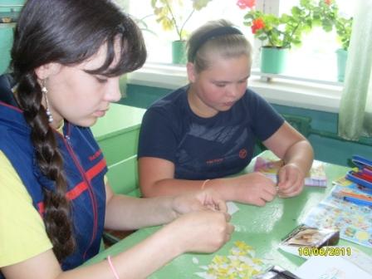
Шаг 1
Нарвем кусочки бумаги, подобрав цвет оперенья.
Для хвоста и крыльев – длинные, для головы, туловища и лапок – круглые кусочки бумаги

Slide 13
Шаг 2
Мажем клеем небольшой участок и приклеиваем кусочки бумаги.

Slide 14
Шаг 3
Украшаем фон цветами и листьями.

Slide 15
Подведем итоги
В какой технике мы работали на уроке?
Из какого материала была выполнена наша мозаика?
Что получилось? Что было самым трудным?
Что еще можно сделать в этой технике?
Где можно использовать нашу поделку?

